Slide 1
Audit Carrefour
Magasin: Ksour Essef
Le 16 août 2018
M Dhia Mechlaoui

Slide 2
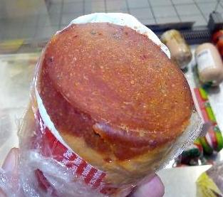
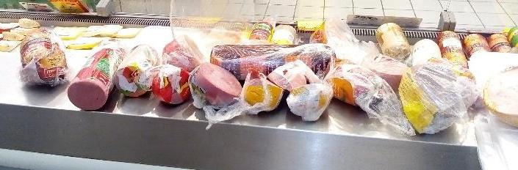
Charcuterie/fromages: une quinzaine de boudin de charcuteries entamées étaient non identifiés.
La qualité organoleptique d’un boudin de salami était insatisfaisante, revoir la durée de vie des boudins après ouverture.

Slide 3
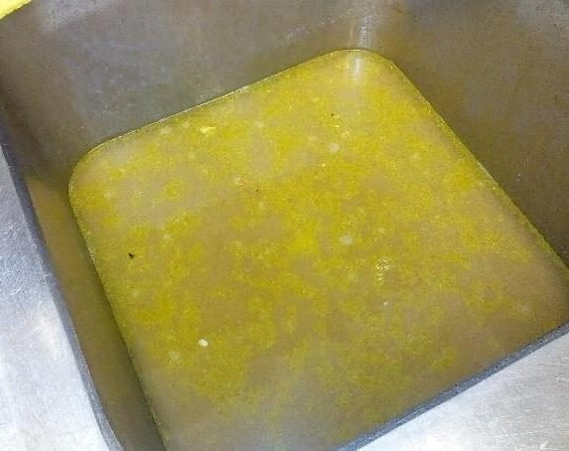
Charcuterie/fromages: le bac était bouché, les opérations de nettoyage et désinfection deviennent difficiles. Déboucher ce bac en urgence.

Slide 4
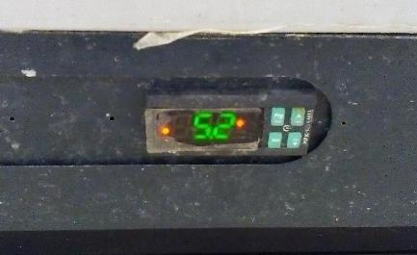
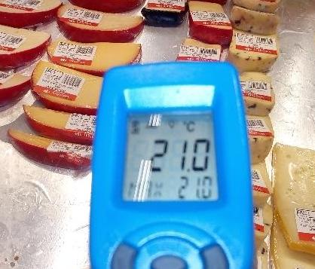
Charcuterie/fromage: la température du meuble était à 21°C, la T° affichée est 5,2°C.

Slide 5
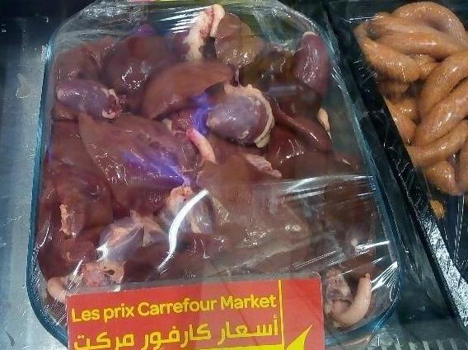
Boucherie: fournir des égouttoirs pour les abats exposés.

Slide 6
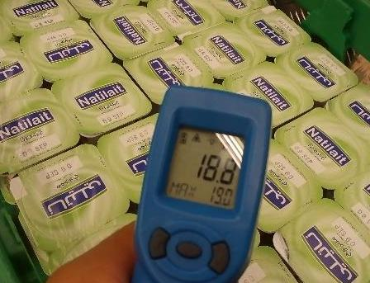
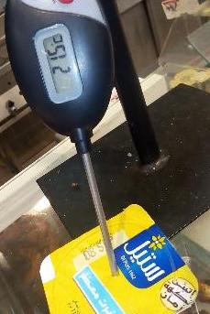
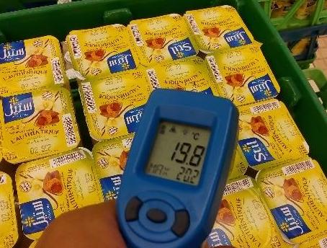
PLS: la température de surface des yaourts en attente d’exposition variait entre 18,8°C et 19,8°C.
La température à cœur d’un pot de yaourt était à 21,5°C. Nous rappelons que la durée de l’attente des produits frais ne doit pas dépasser 30 minutes, la durée estimée était à 1h20.

Slide 7
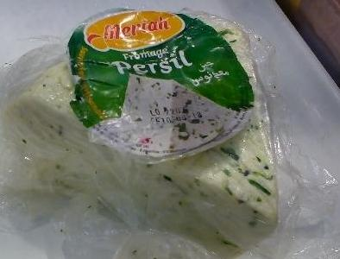
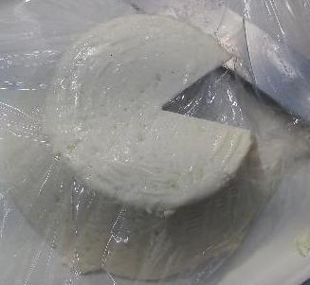
Fromages: absence d’identification des fromages blancs (fromage persil, ricotta).

Slide 8
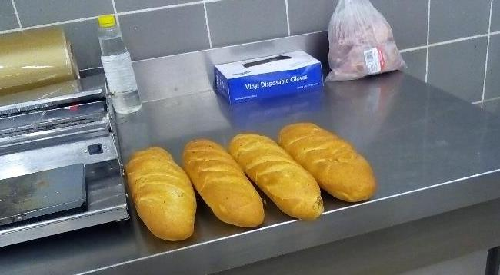
Boulangerie: le filmage des pains à l’ancienne était effectué au niveau du rayon fromages, le risque des contaminations croisées est accru à ce niveau.

Slide 9
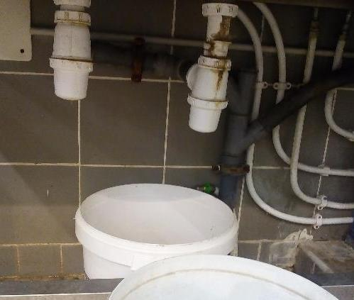
Charcuterie/fromage: égouttage d’eau au niveau de la canalisation du système 3 bacs.

Slide 10
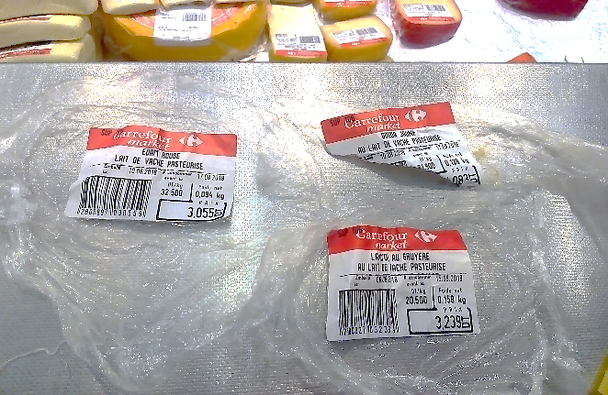
Fromages: réemballe de 3 morceaux de fromage, les étiquettes étaient jetées dans la poubelle du rayon, la DLC de 2 morceaux (edam rouge, gouda jaune) était encore non dépassée. Ces morceaux n’étaient pas tracés.

Slide 11
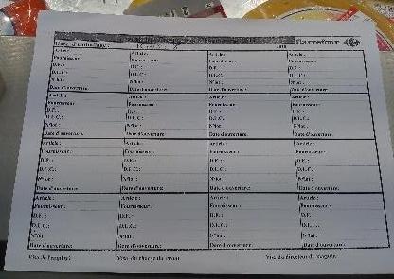
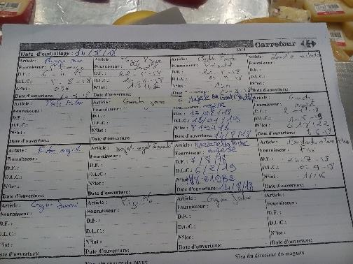
Fromage: absence de traçabilité pour le 15/08/2018.
Manque de traçabilité pour huit produits le 14/08/20018.

Slide 12
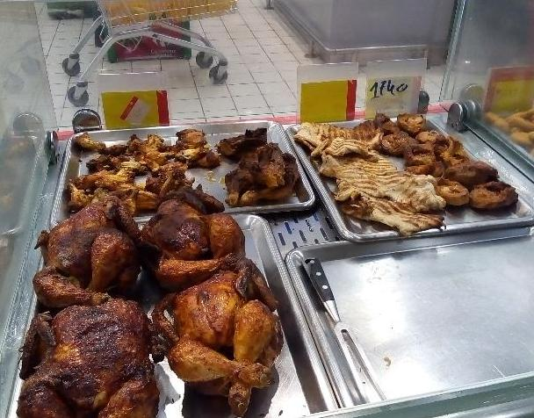
Traiteur: malgré la présence de la vitre protectrice, la protection des produits cuits exposés n’était pas effectuée. Vu la présence excessive des mouches, le risque des contaminations est élevé. Protéger le meuble dès l’exposition.

Slide 13
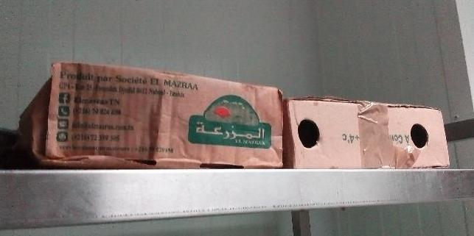
CF boucherie: le stockage des produits dans leurs cartons est interdit.

Slide 14
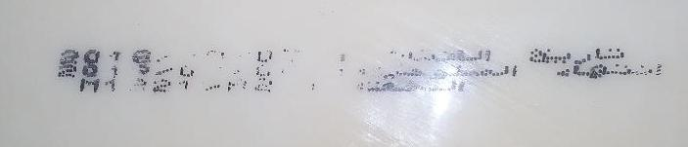
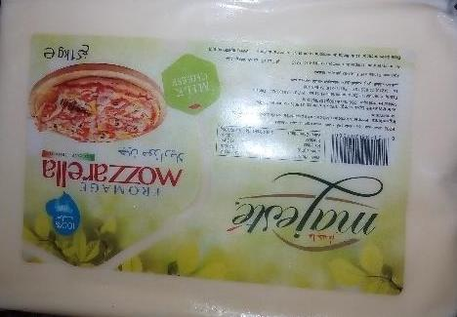
CF fromages: illisibilité des DF+DLC, la durée de vie du fromage mozzarella « majesté ».

Slide 15
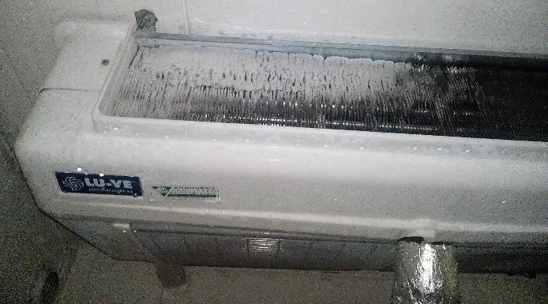
CF poissons: développement du givre au niveau de l’évaporateur.

Slide 16
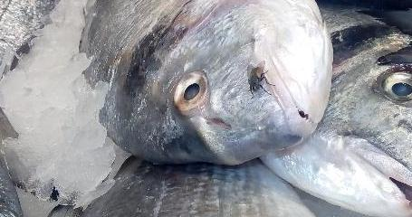
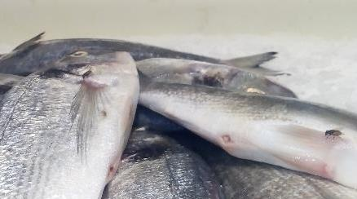
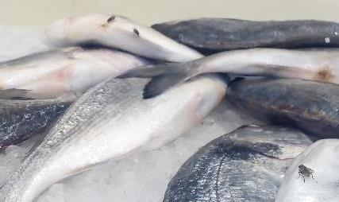
Poissonnerie: présence excessive des mouches sur l’étal et les poissons exposés.

Slide 17
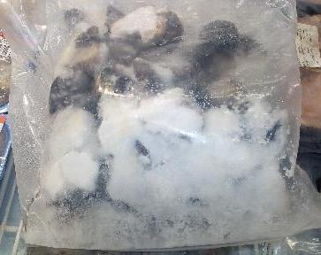
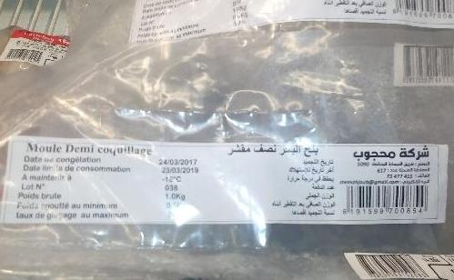
Poissonnerie: on a noté la présence de 4 sachets de moules demi coquillage qui présentaient des signes de décongélation.

Slide 18
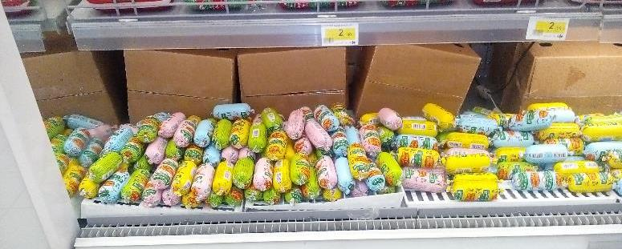
PLS: stockage des cartons de charcuterie LS dans le meuble.

Slide 19
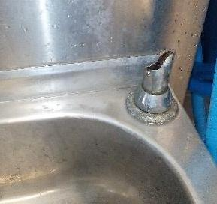
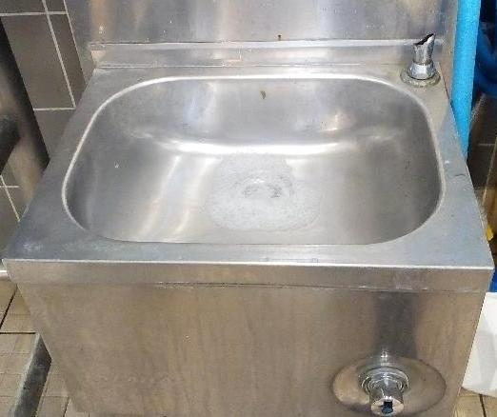
Poissonnerie: le robinet de lave main était endommagée, le lavage des mains s’effectue au niveau du système 3 bacs à l’aide de la douchette, le lavage des mains n’est pas maitrisé.

Slide 20
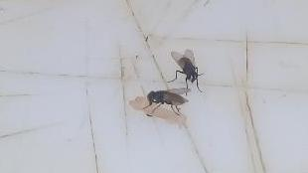
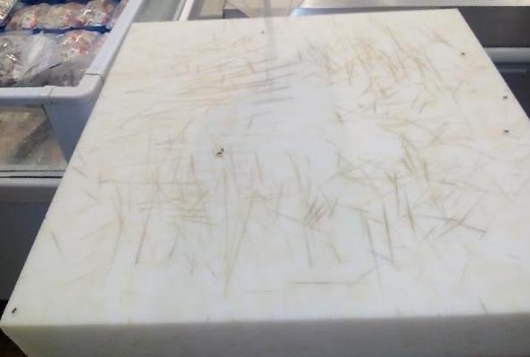
Boucherie: des mouches étaient sur la planche de découpe, la découpe des volailles était effectuée sans procéder à la désinfection et lavage de la planche.

Slide 21
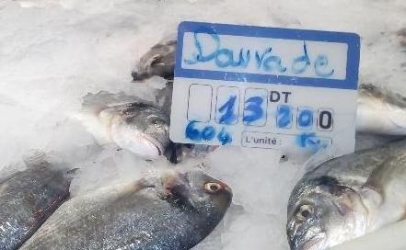
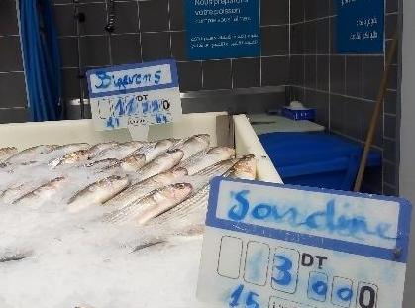
Poissonnerie: la dénomination en langue arabe doit figurer sur les piques prix.

Slide 22
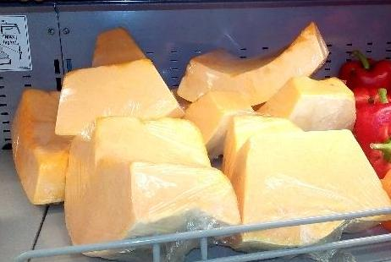
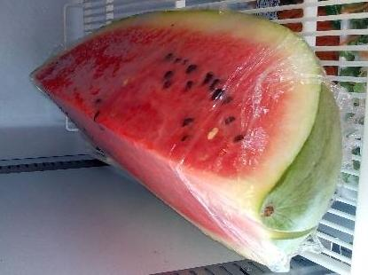
FLEG: étiqueter les morceaux de potirons et de pastèques.

Slide 23
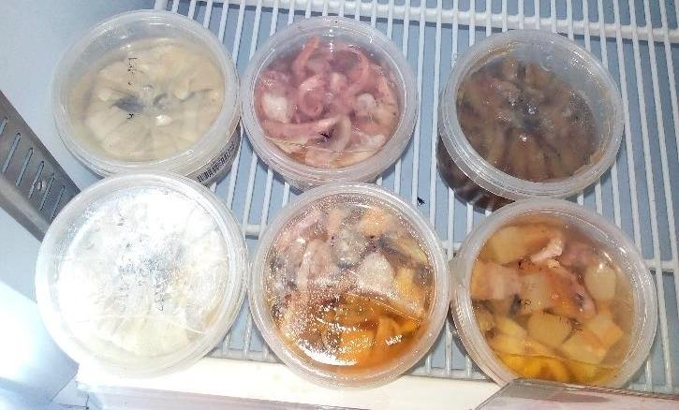
Poissonnerie: les DF et DLC étaient délébiles pour 6 pots de produits de la mer. Renforcer le contrôle et le tri des produits exposés.

Slide 24
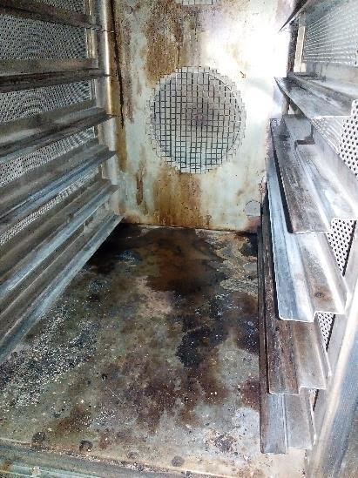
Boul/pât: four souillé.

Slide 25
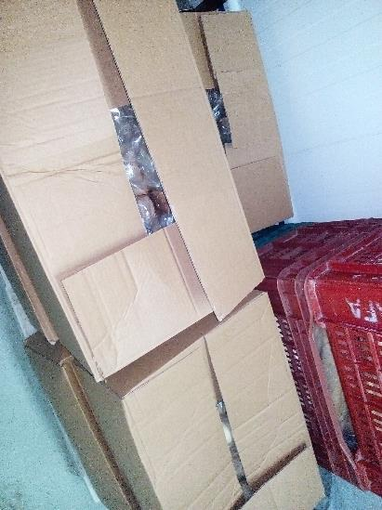
Boul/pât: stockage des boîtes de carton du pain panini précuit dans la CF. Cette pratique est interdite.

Slide 26
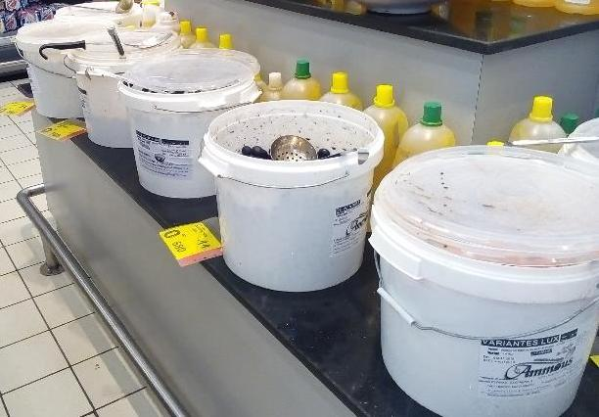
Olives/ épices: utilisation des seaux du fournisseur pour l’exposition

Slide 27
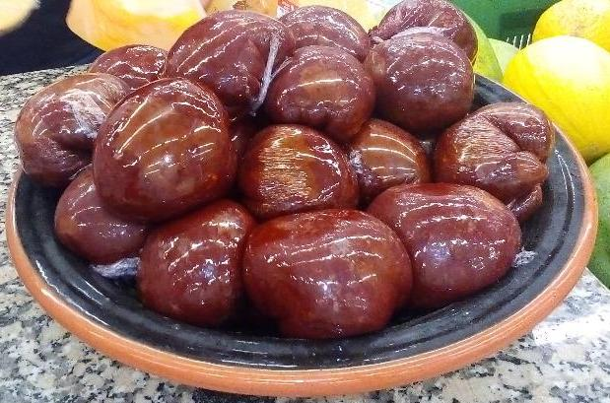
Olives/épices: étiqueter les boules de harissa.

Slide 28
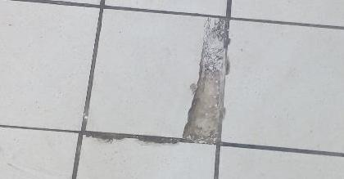
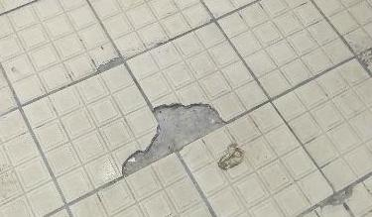
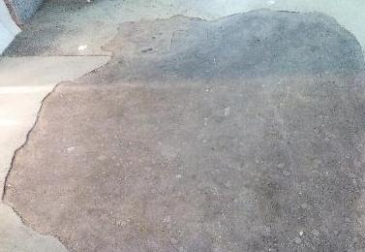
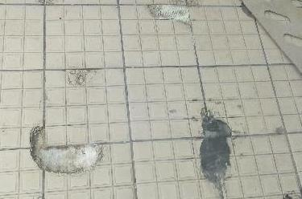
Les sols étaient crevassés à plusieurs niveaux.

Slide 29
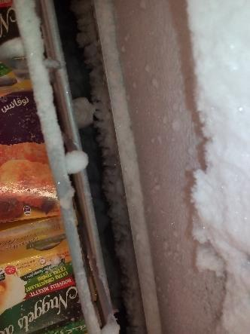
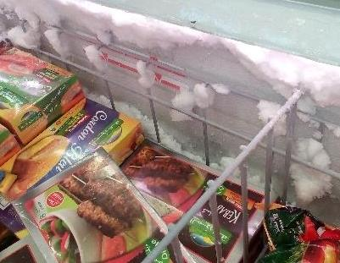
PLS: présence de givre au niveau du meuble surgelé.

Slide 30
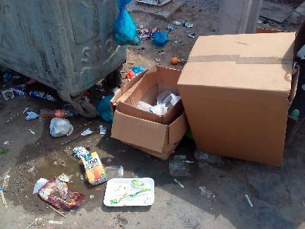
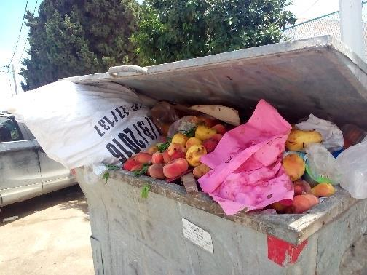
La benne était en dehors du local poubelle, débordement des déchets de la benne, dégagement d’une odeur nauséabonde

